Slide 1
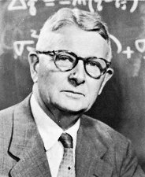
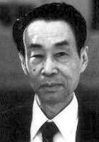
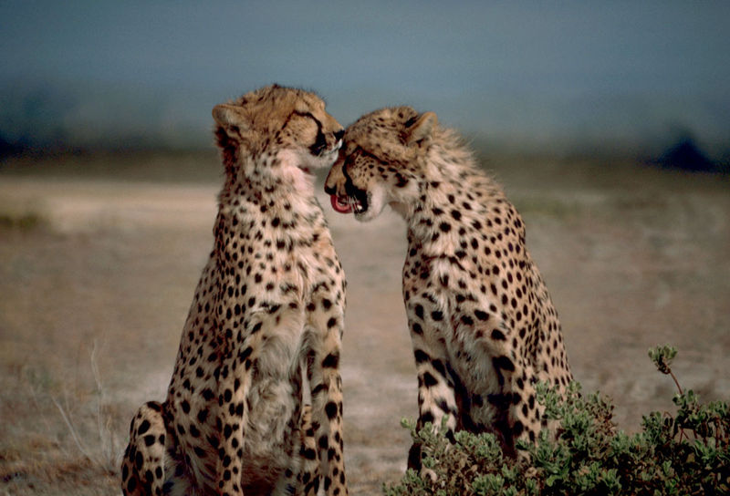
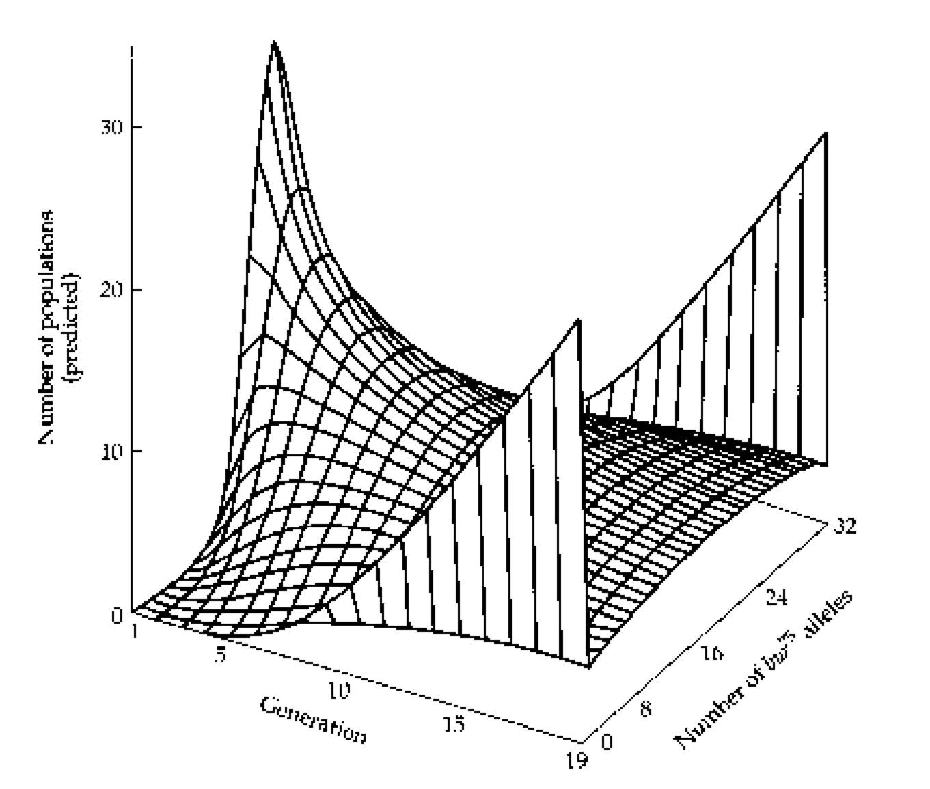
NÁHODNÝ GENETICKÝ POSUN (GENETICKÝ DRIFT)

Slide 2
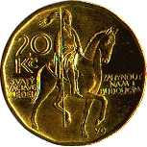
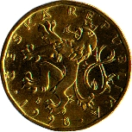
HW: nekonečně velká populace, ale v reálném světě velikost populace
omezená ⇒ náhodné procesy, neadaptivní evoluce
Proč náhoda?
při konečném počtu opakování pravděpodobnost jevu ≠ jeho frekvenci
(srv. H-W princip)
10 mincí → ve více než 75 % případů bude poměr jiný než 1 : 1

Slide 3
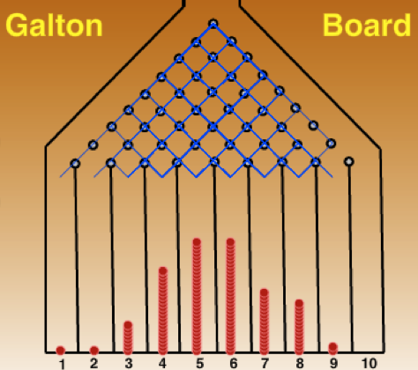
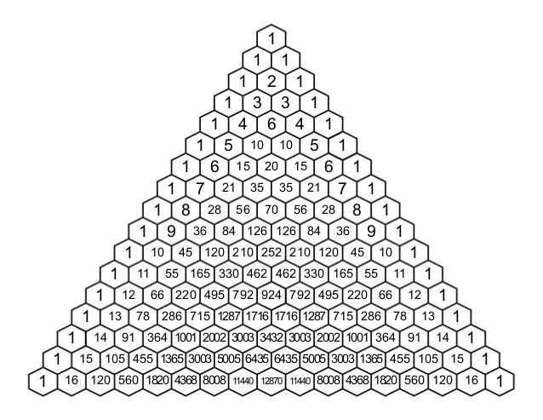
Pascalův trojúhelník:
11 možných výsledků

Slide 4
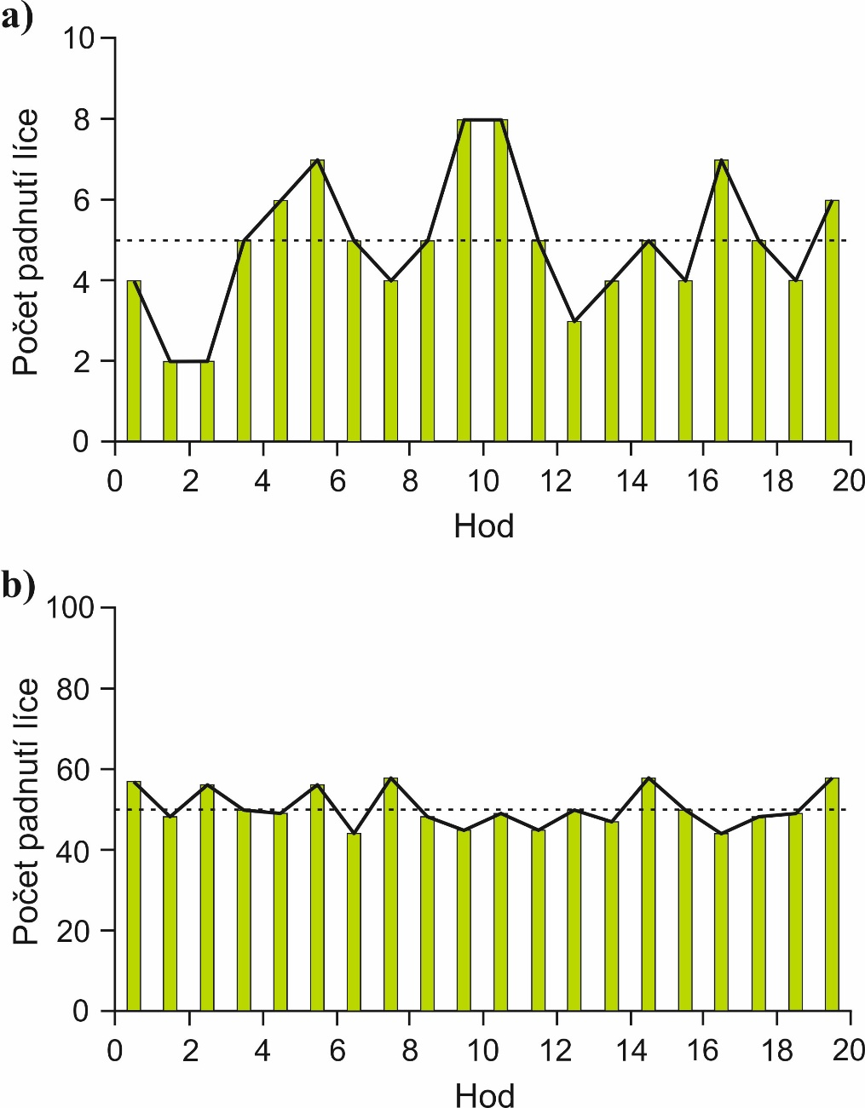
20 hodů, 10 mincí
20 hodů, 100 mincí
S větším počtem mincí menší rozptyl kolem očekávané hodnoty

Slide 5
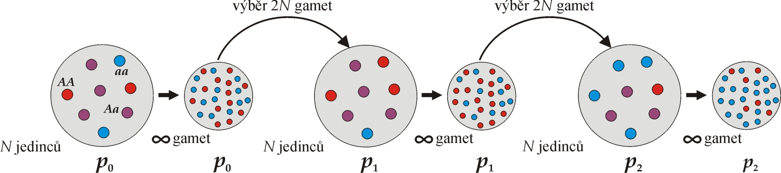
Náhodný výběr gamet z genofondu (sampling error):
Výsledkem náhodného výběru je kolísání frekvencí
mezi generacemi = „random walk“
Wrightův-Fisherův model
≈ Hardyho-Weinbergův model pro malé populace

Slide 6
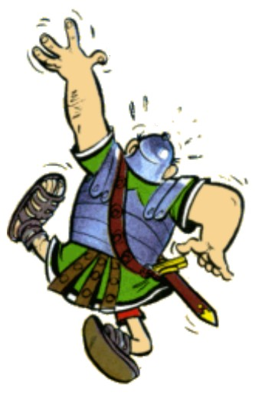
Opilý námořník
Škyt!
moře
?
?
lávka
„random walk“

Slide 7
N
Žbluňk!
šířka lávky

Slide 8
Žbluňk!
můžeme předpokládat, že spadne doleva!
N
nevíme, kam spadne
užší lávka

Slide 9
Modelování driftu:
větší kolísání frekvence mezi generacemi
1 populace
2N = 2000
1 populace
2N = 20
fixace/extinkce alely dříve
Kolísání frekvencí mezi generacemi silnější v malých populacích
(∼ opilejší námořník).

Slide 10
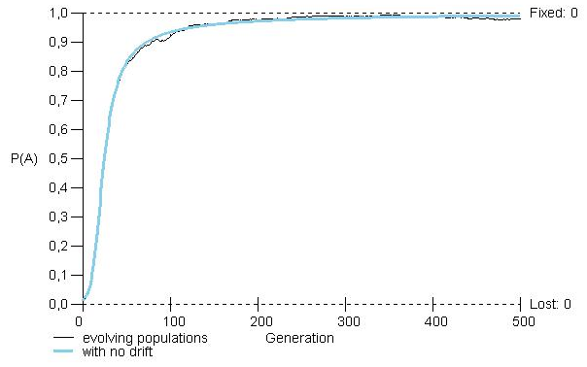
N = 10 000
Frekvence kolísají i ve velmi velkých populacích!

Slide 11
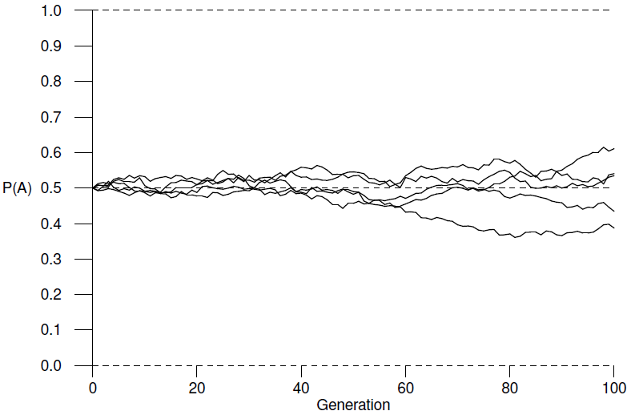
Modelování driftu:
některé alely se fixují...
5 populací
2N = 2000
5 populací
2N = 20
... jiné z populace mizí
Závěr 1: Konečným výsledkem je buď fixace, nebo extinkce alely.
Závěr 2: Důsledkem driftu je ztráta variability v démech.
Závěr 3: Pravděpodobnost fixace alely je rovna její frekvenci.
Pravděpodobnost fixace nově vzniklé alely u diploidů = 1/(2N)
Závěr 4: Průměrná doba fixace nové alely ≈ 4N.

Slide 12
v každé generaci nový výběr z genofondu o změněné frekvenci
... tyto výběry jsou v jednotlivých démech nezávislé
Závěr 5: Drift vede k divergenci mezi démy.

Slide 13
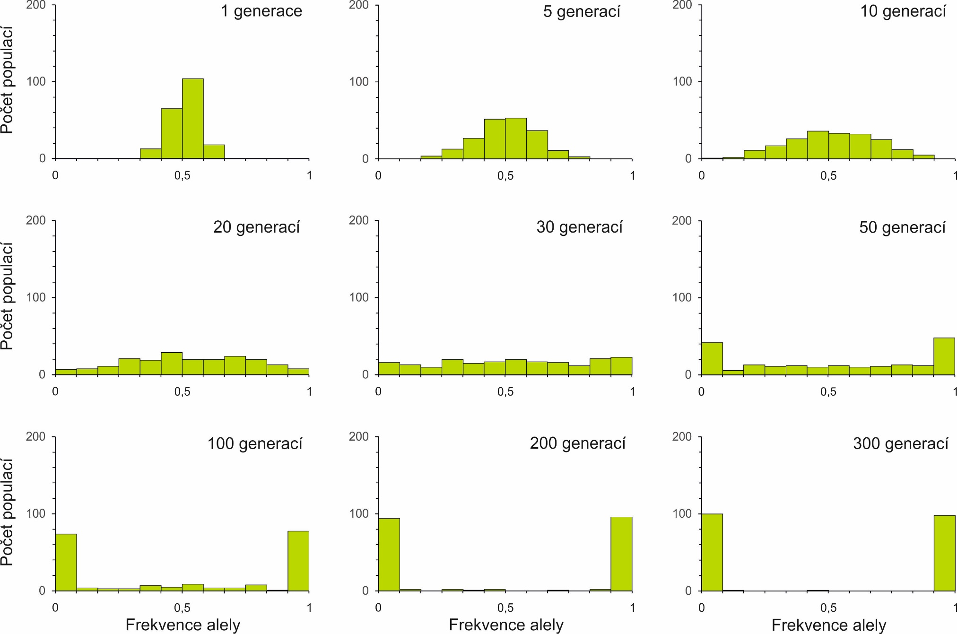

Slide 16
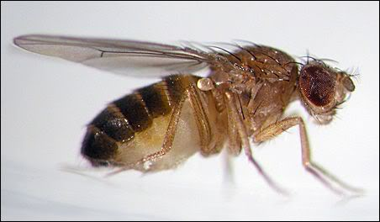
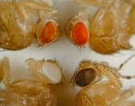
Peter Buri (1956):
107 populací D. melanogaster
nulová generace: 16 heterozygotních jedinců bw⁷⁵/bw v každé populaci
v každé generaci náhodný výběr 8 samců a 8 samic
19 generací

Slide 17
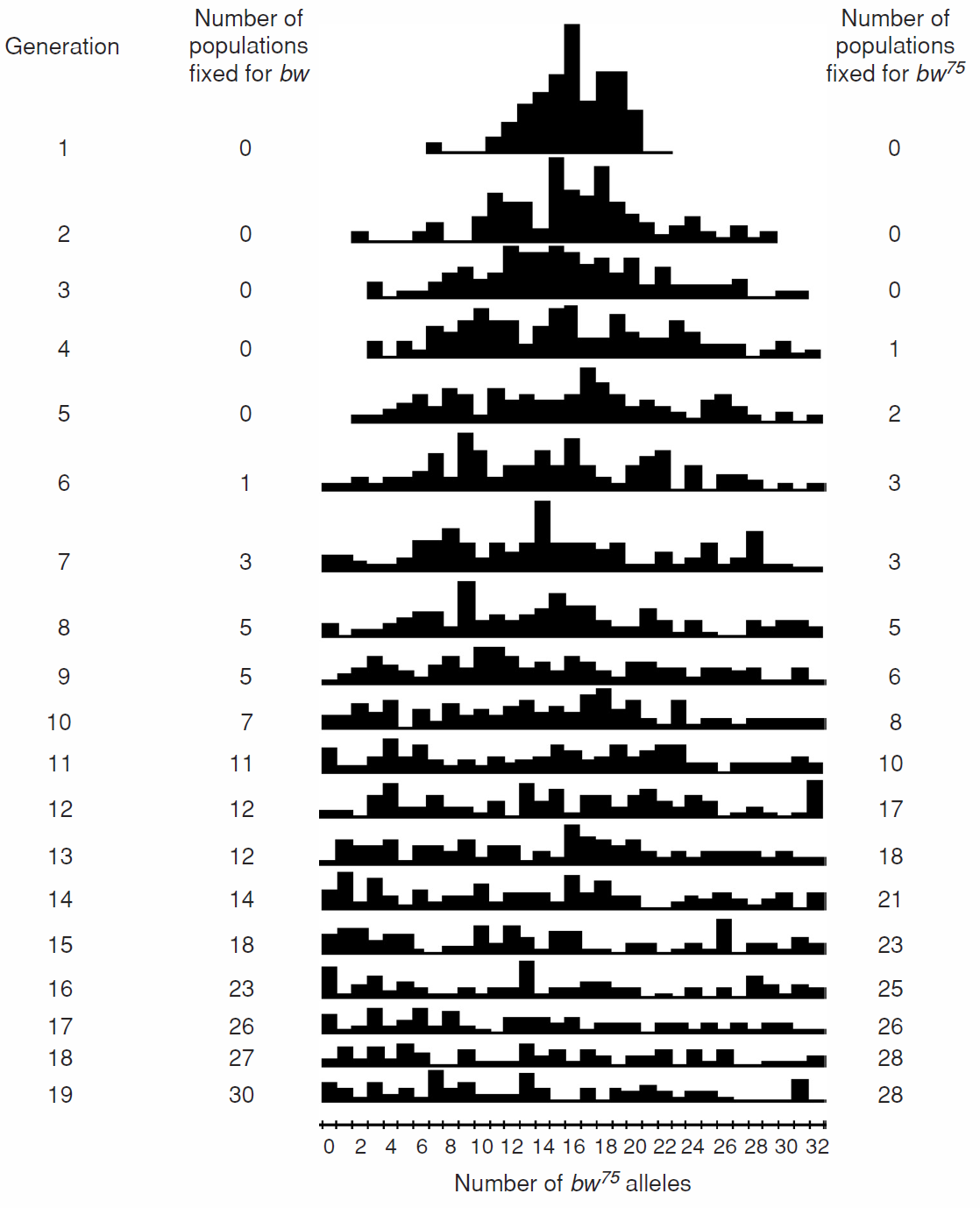
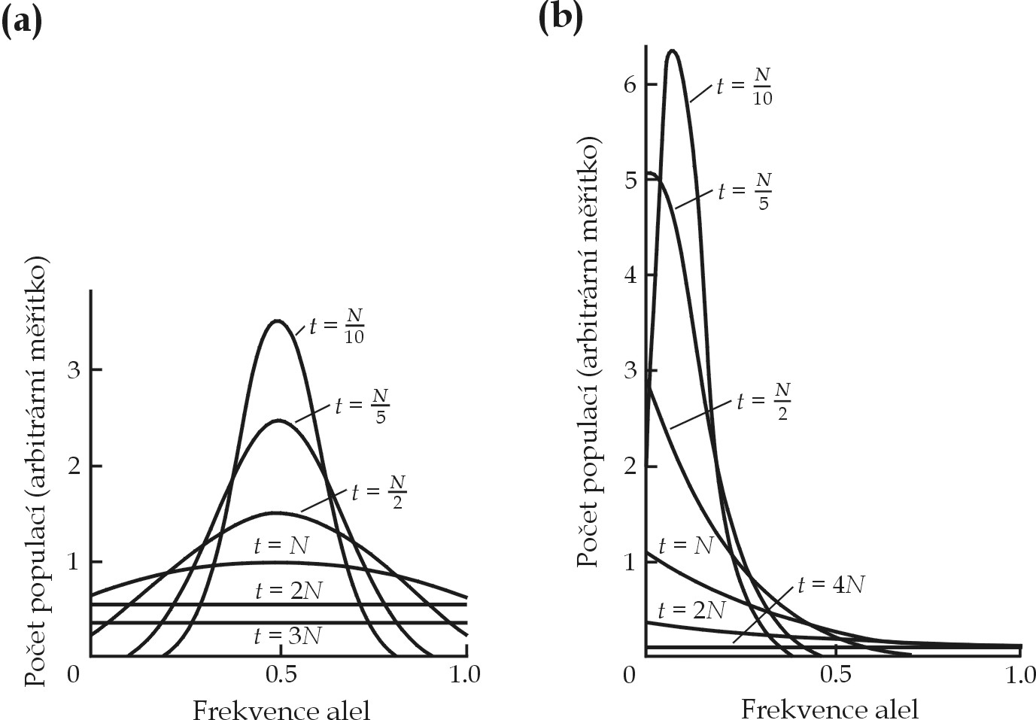
Buri (1956):
v první generaci většina populací okolo hodnoty
p = 0,5
postupná divergence populací
nakonec většina populací s p = 0, nebo p = 1

Slide 18
matematická simulace (difúzní aproximace)
simulace při počáteční frekvenci p = 0,1

Slide 19
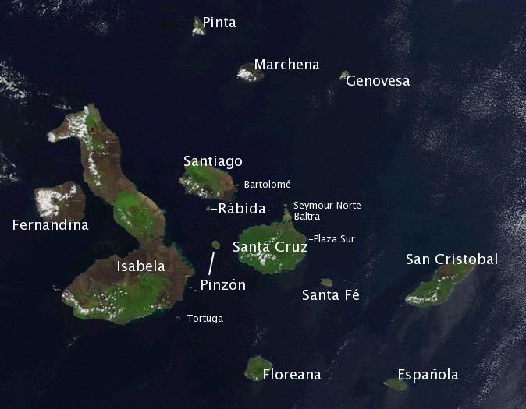
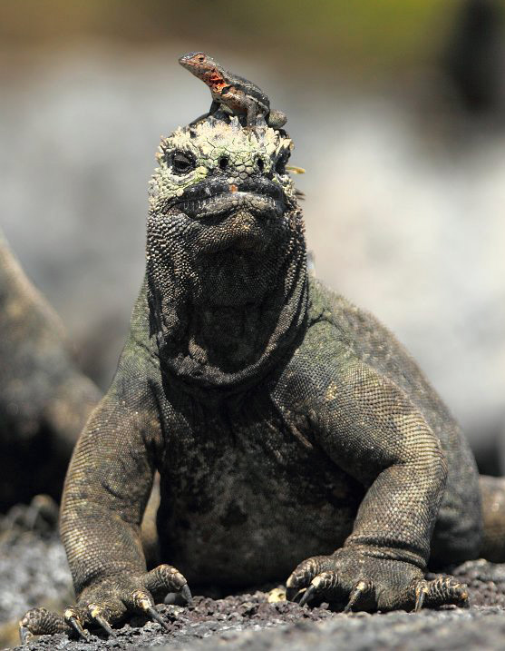
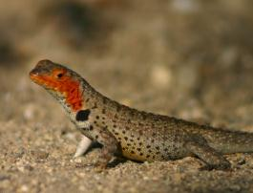
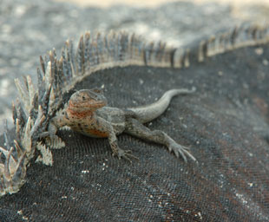
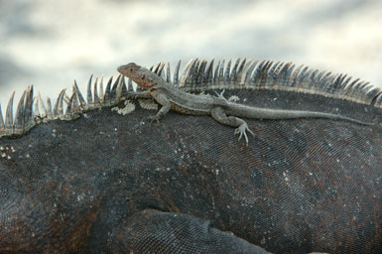
Př.: ještěrka lávová (Microlophus albemarlensis) na Galapágách

Slide 20
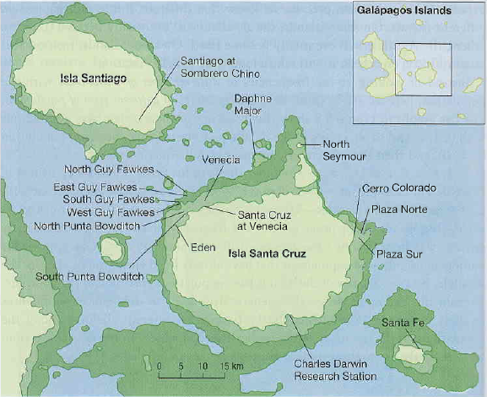
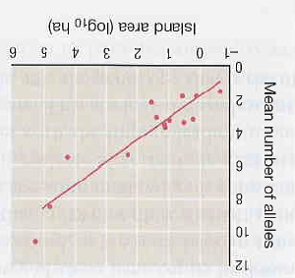
M. Jordan, H. Snell (2002):
17 populací
11 mikrosatelitů
ještěrky na větších ostrovech mají vyšší variabilitu
mořská hladina před 17 a 12 tisíci lety a v současnosti

Slide 21
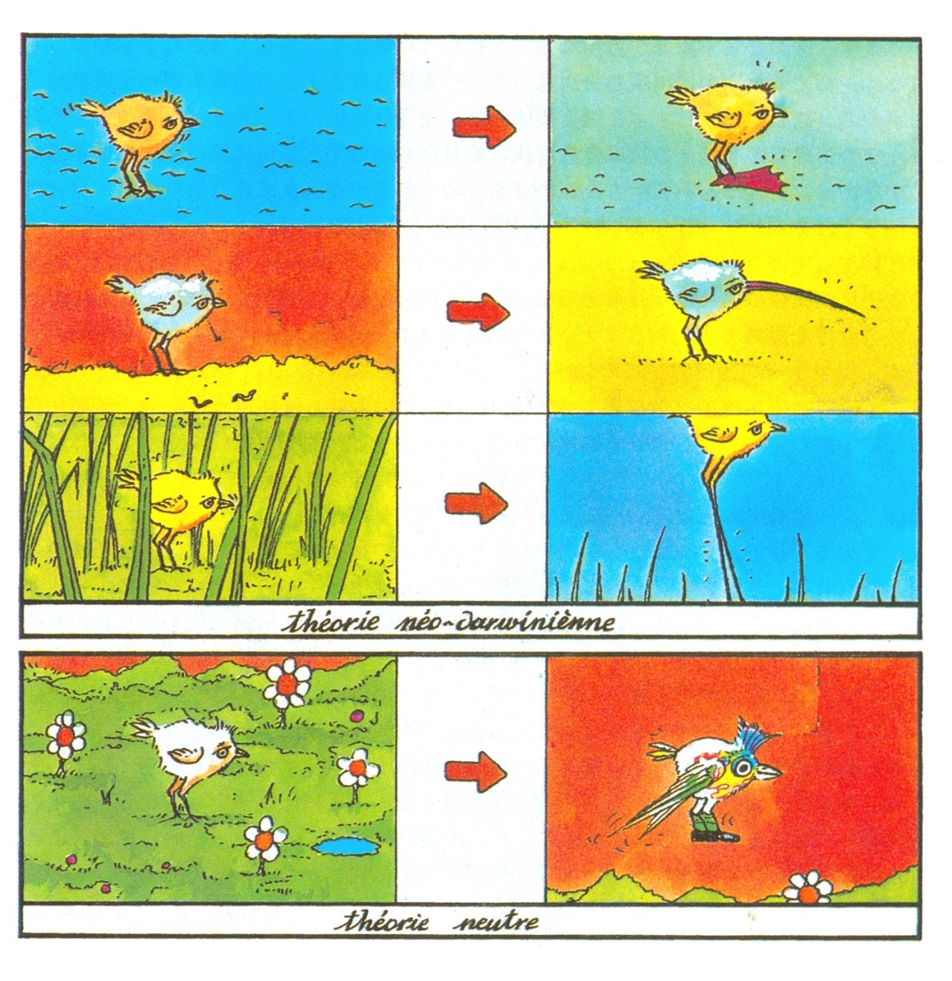
Evoluce selektivně neutrálních znaků je náhodná
darwinovská evoluce: „survival of fittest“
neutrální evoluce: „survival of luckiest“

Slide 22
Efektivní velikost populace
Reálné populace se odchylují od WF modelu (kolísání N, odlišná
reprodukční úspěšnost a mortalita, nerovný poměr pohlaví, ....)
→ efektivní velikost populace N_{e} nám umožňuje měřit drift v neideální populaci
Efektivní velikost populace = počet jedinců idealizované Wrightovy-Fisherovy populace, která vykazuje stejnou míru driftu jako studovaná neidealizovaná populace
Podobně jako u koeficientu inbreedingu neexistuje jediná efektivní velikost populace!!

Slide 23
Některé faktory snižující N_{e} ve srovnání s N:
překrývající se generace
kolísání velikosti populace mezi generacemi
rozdílný počet rozmnožujících se samců a samic
velký rozptyl v počtu potomků mezi jedinci
Pozor! Za určitých podmínek může být efektivní velikost
populace vyšší než N!!

Slide 24
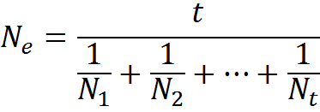

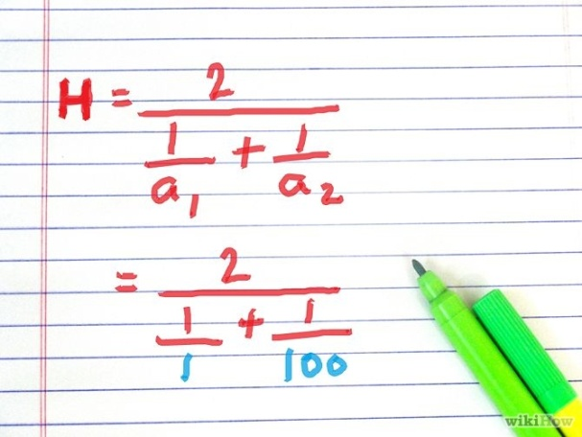
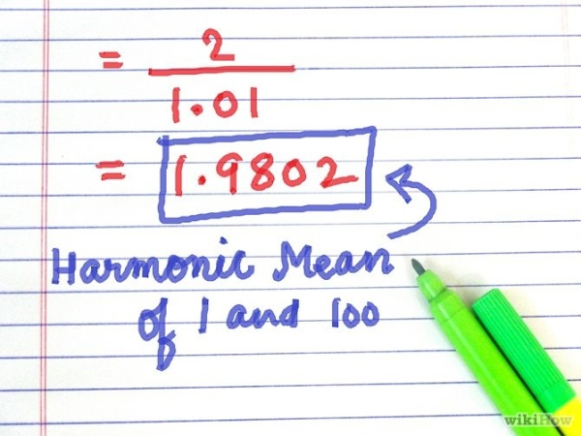
Vliv kolísání populační velikosti:
efektivní velikost lze aproximovat jako harmonický průměr ⇒ velký vliv
malých N!!
harmonický průměr
průměr mnohem blíž nižší hodnotě

Slide 25
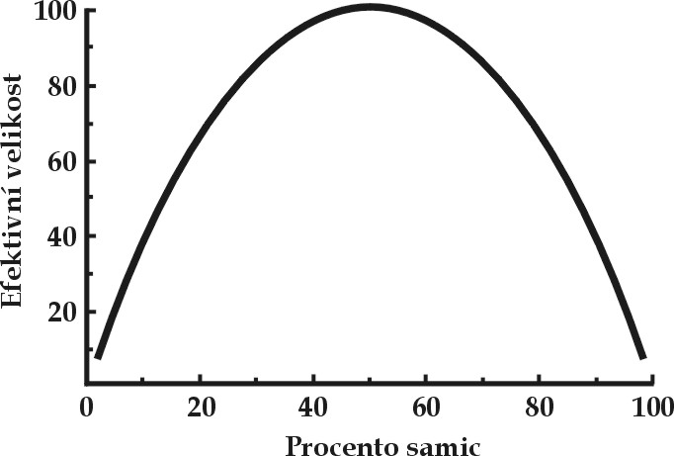
Vliv vychýleného poměru pohlaví:
předchozí výpočty a aproximace předpokládaly stejný počet samců a
samic přispívajících svými geny do dalších generací
N_{m} = počet rozmnožujících se samců, N_{f} = počet samic
čím větší odchylky od vyrovnaného poměru pohlaví, tím nižší N_{e}

Slide 26
Vliv vychýleného poměru pohlaví:
N_{m} = 1:
z uvedeného vztahu vyplývá, že pokud se v populaci bude rozmnožovat pouze jeden samec, bude N_{e} ≈ 4 bez ohledu na celkový počet jedinců

Slide 27
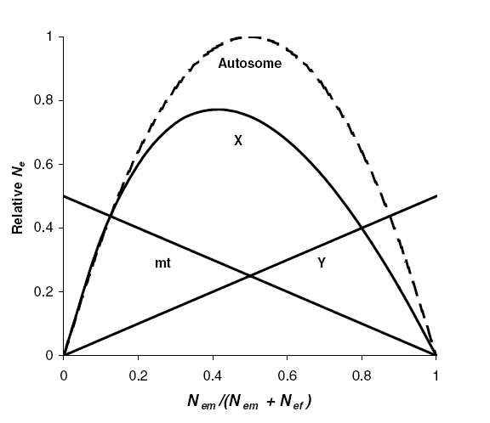
Nestejná ploidie:
vliv poměru pohlaví na N_{e} odlišný pro různé genetické znaky!

Slide 28
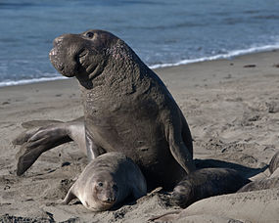
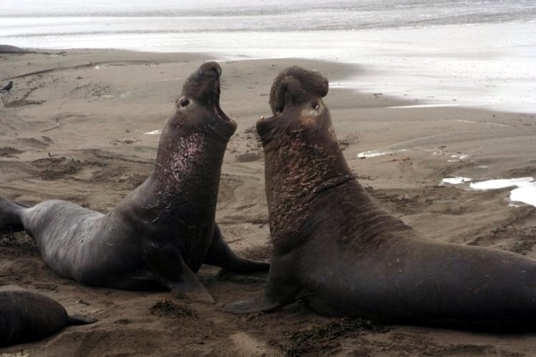
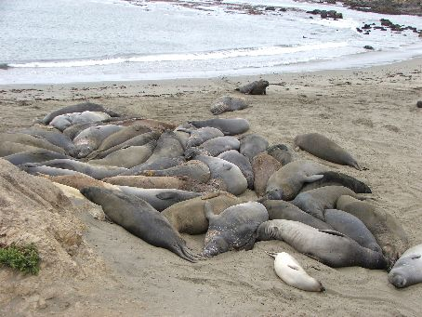
Vliv nestejné reprodukční úspěšnosti:
rypouš sloní:
v harému poměr pohlaví 1:40^{*)}
*) efektivní poměr 1:4-5 díky nevěrám a krátké době dominance samce (1-2 roky)

Slide 29
Reprodukční úspěšnost na úrovni genů:
Jestliže na gen působí selekce, je rozptyl v počtu potomků mezi jedinci
v populaci vysoký (jedinci s výhodnou alelou zanechají více potomstva)
⇒ N_{e} pro tento gen nižší než pro gen selekčně neutrální
Každý genetický znak vyžaduje vlastní N_{e}:
Pro geny na autozomech, pohlavních chromozomech a mtDNA
existuje odlišná efektivní velikost populace:
autozomy: N_{e} 4 N_{e}
X, Z: ¾ N_{e} 3 N_{e}
Y, W, mtDNA: ¼ N_{e} 1 N_{e}

Slide 30
KOALESCENCE
vlivem driftu některé alely z populace mizí ⇒ při absenci mutace
nakonec všechny kopie genu mají společného předka
„forward“ přístup
můžeme postupovat i zpět v čase – „backward“ přístup →
cesta v čase zpět až do okamžiku „splynutí“ všech kopií genu
= koalescence
nejrecentnější společný předek (MRCA = most recent common
ancestor)

Slide 31
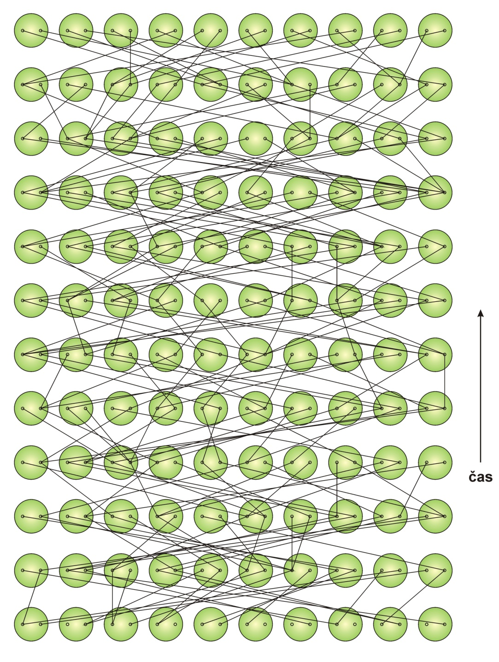
Wrightův-Fisherův model:

Slide 32
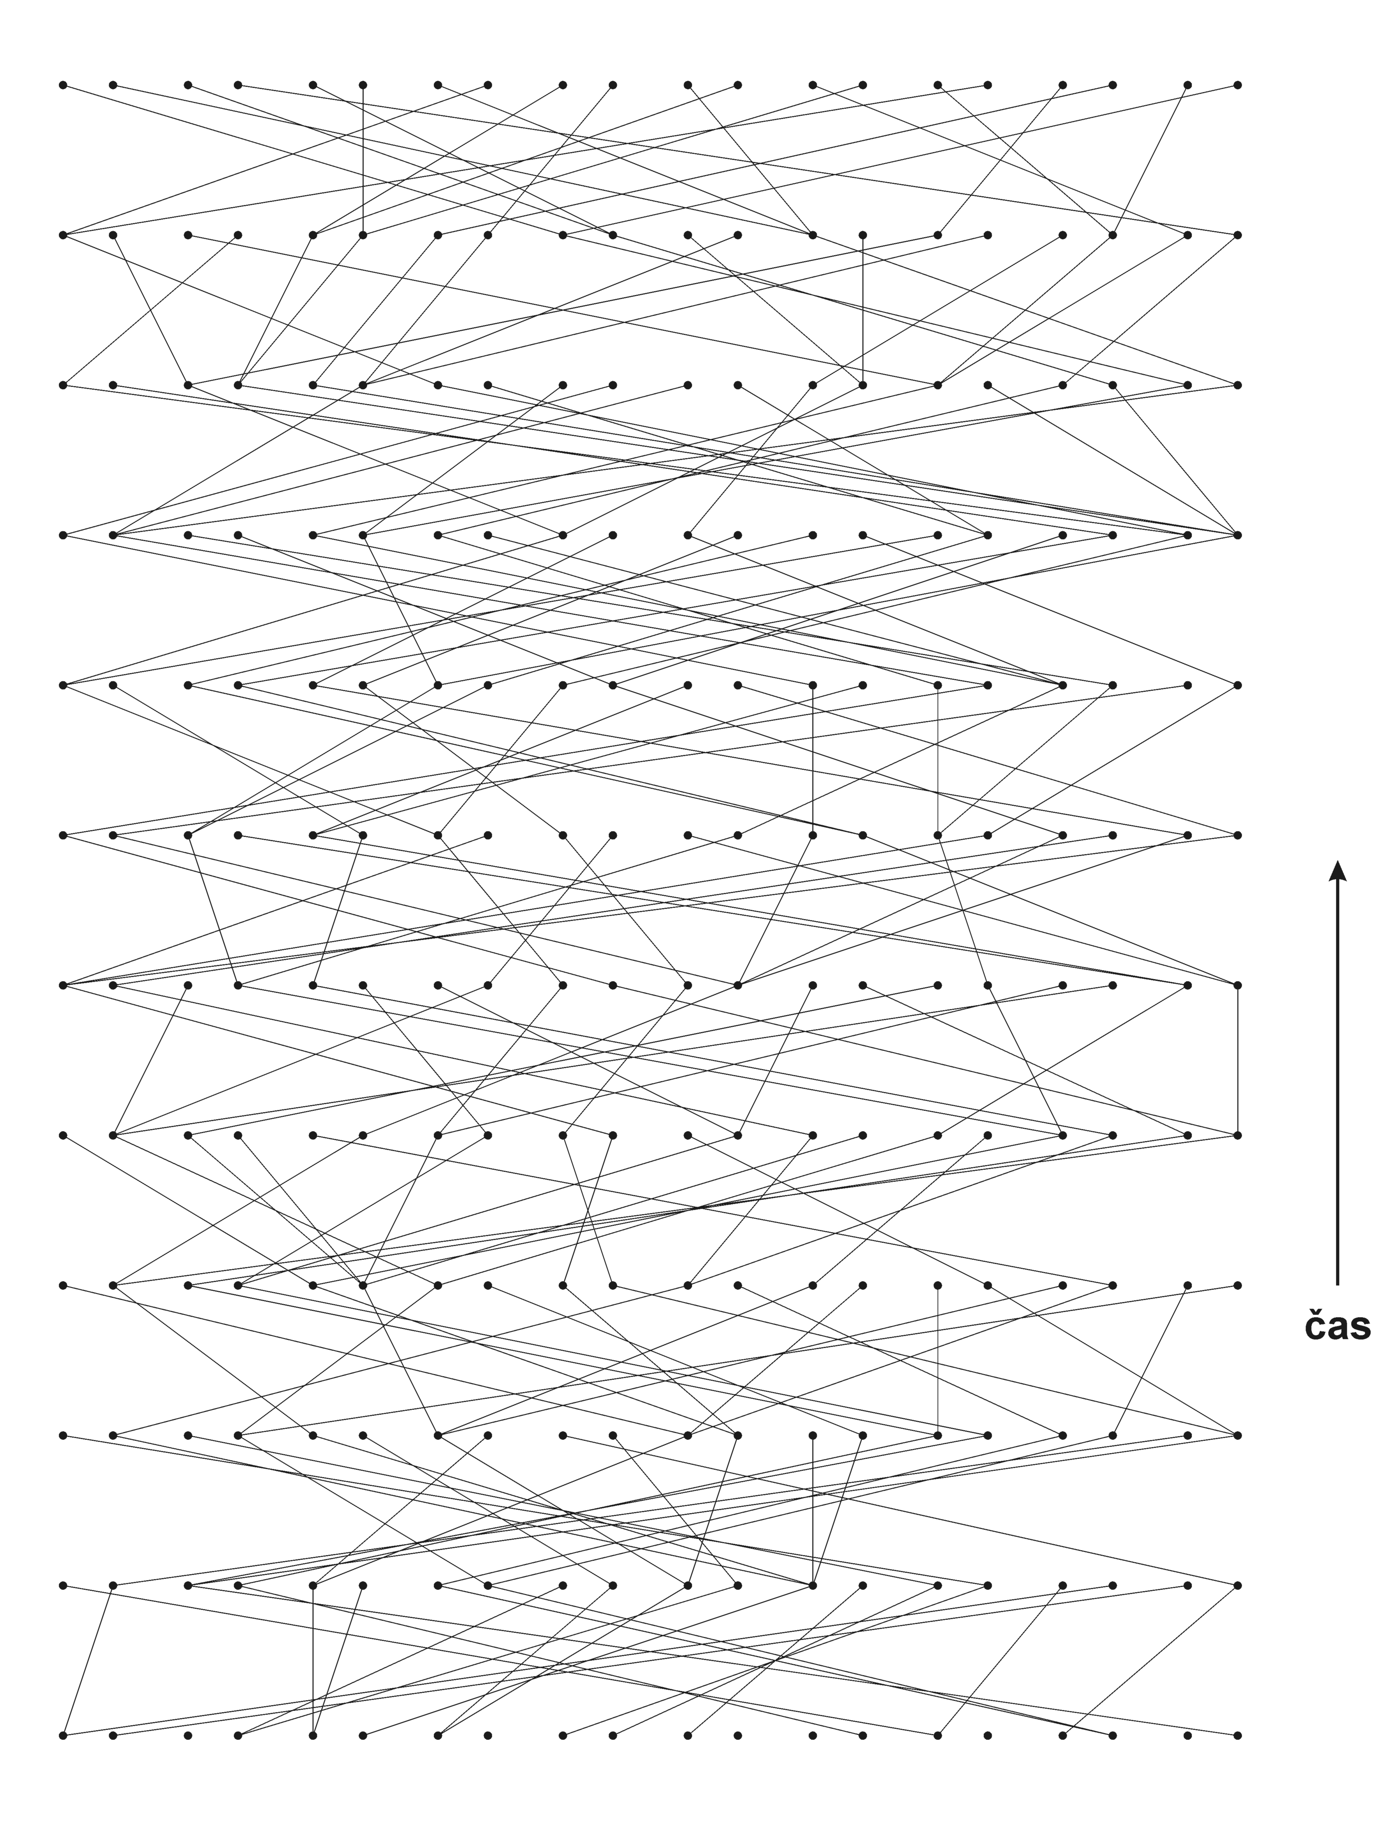

Slide 33
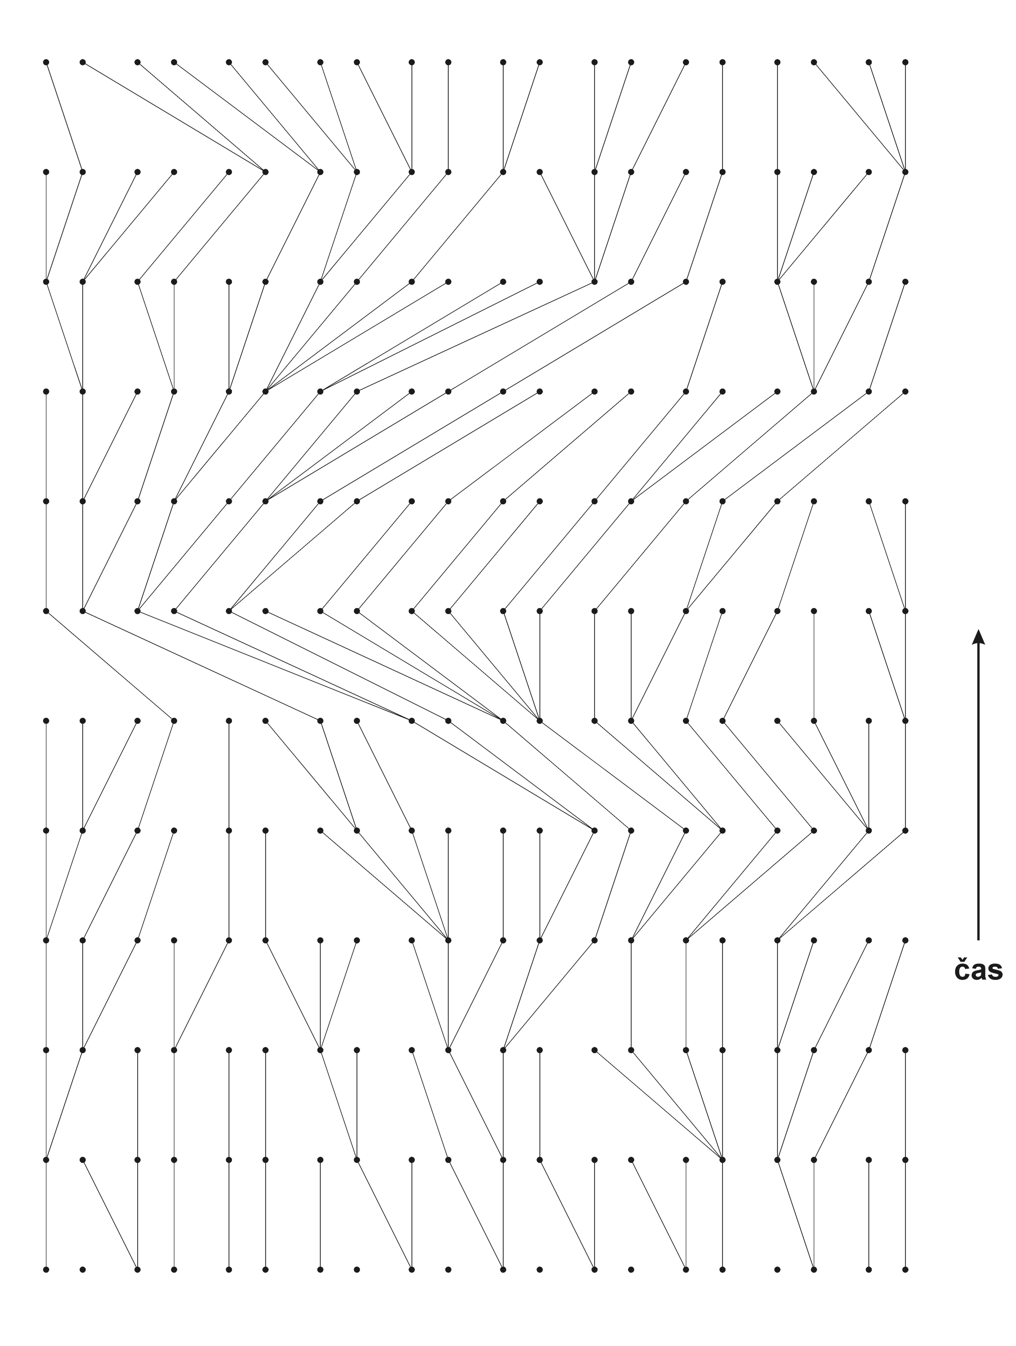
koalescence
MRCA vzorku

Slide 34
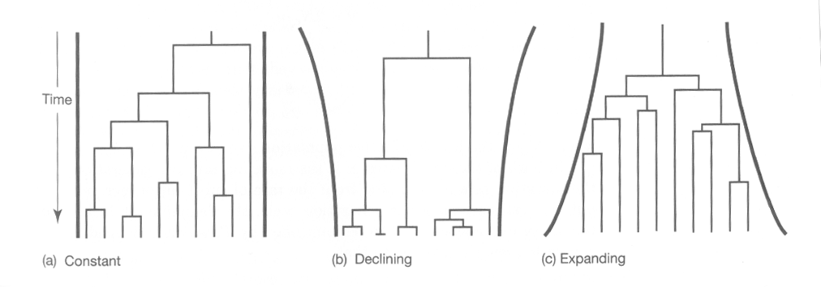
Koalescence a efektivní velikost populace
z teorie koalescence plyne několik zajímavých důsledků:
v malé populaci koalescence rychlejší než ve velké
⇒ můžeme odhadovat N_{e}
můžeme však odhadovat i změny N_{e} v čase
zmenšující se populace
rostoucí populace

Slide 35
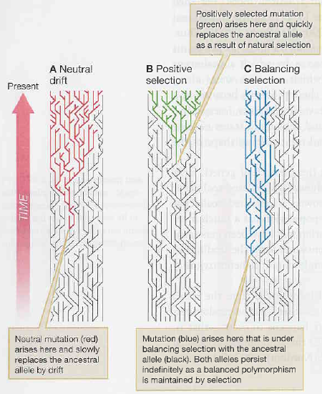
Stejný vliv na tvar koalescenčního stromu má i selekce:

Slide 36
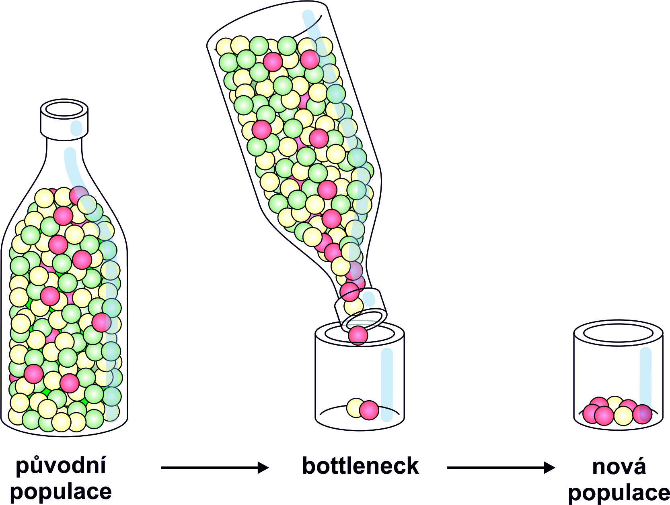
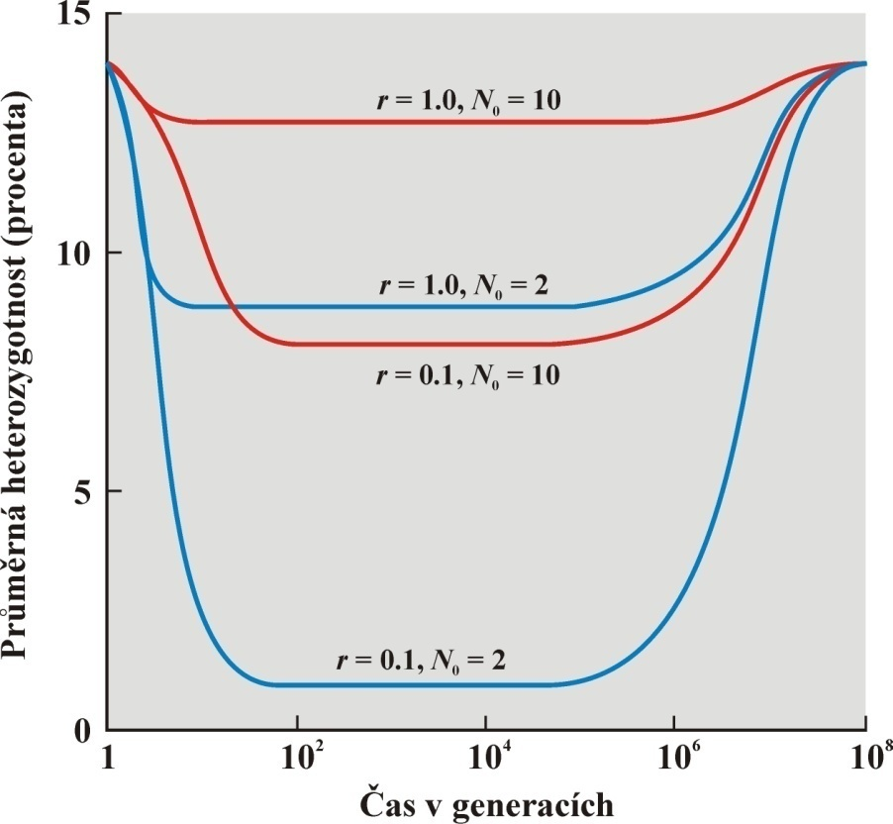
EFEKT HRDLA LÁHVE (BOTTLENECK) a
EFEKT ZAKLADATELE (FOUNDER EFFECT)
snížení velikosti populace
snížení variability závisí na míře
růstu populace
vlivem bottlenecku se sníží
variabilita
rozsah této redukce závisí
na snížení N_{e} a délce trvání bottlenecku
míra snížení variability odlišná pro různé genetické znaky (autozomy, mtDNA, Y...) – různá N_{e}!
variabilita snížena více při silnějším bottlenecku

Slide 37
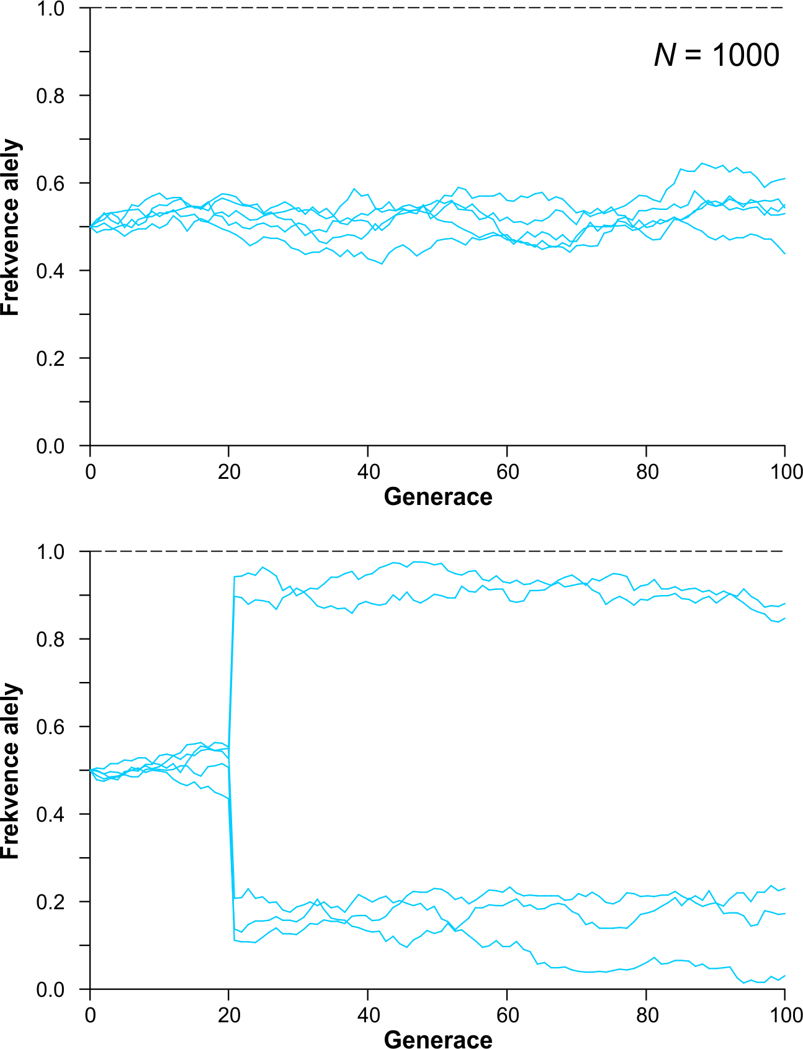
Efekt hrdla láhve (bottleneck):
bottleneck
N = 1000
N =4
N = 1000

Slide 38
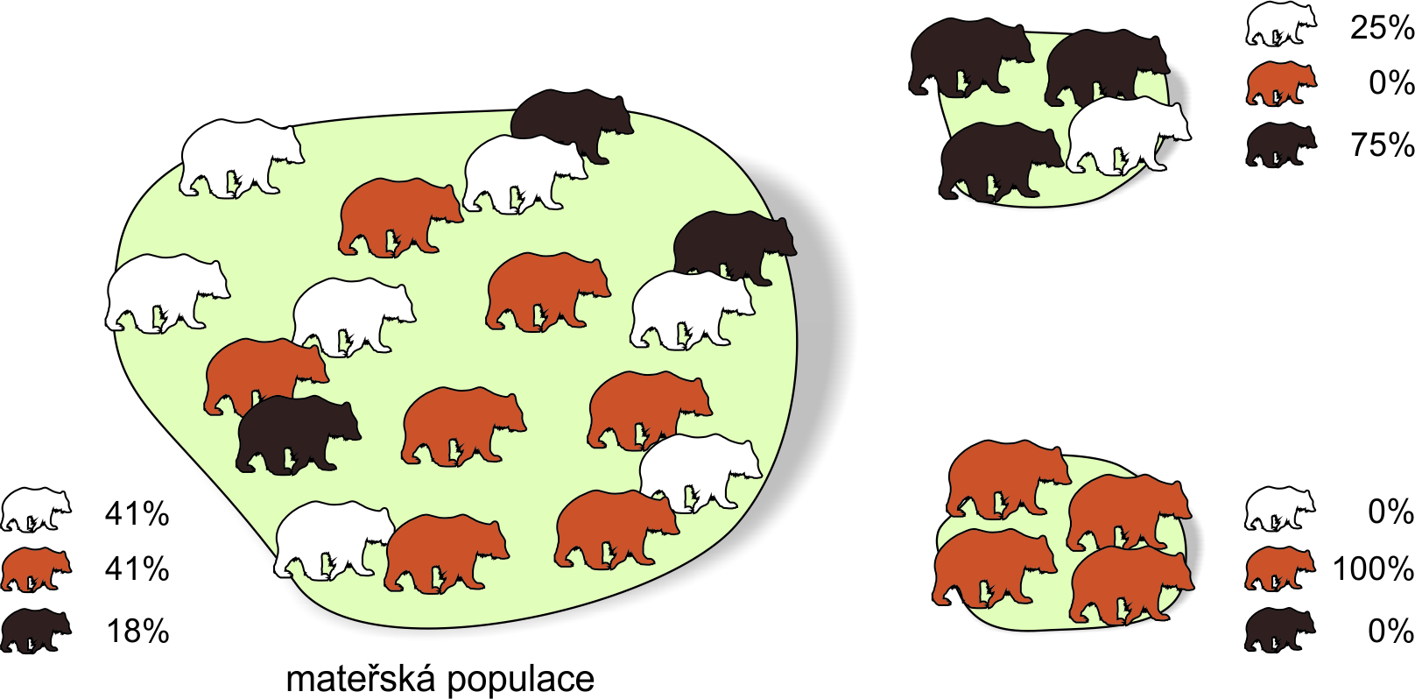
Efekt zakladatele (founder effect):
kolonizace nového území (např. ostrova)
vlivem nízkého počtu zakladatelů (i jedna březí samice)
→ náhodný posun ve frekvencích alel
→ snížení variability
jiné podmínky prostředí → speciace

Slide 39
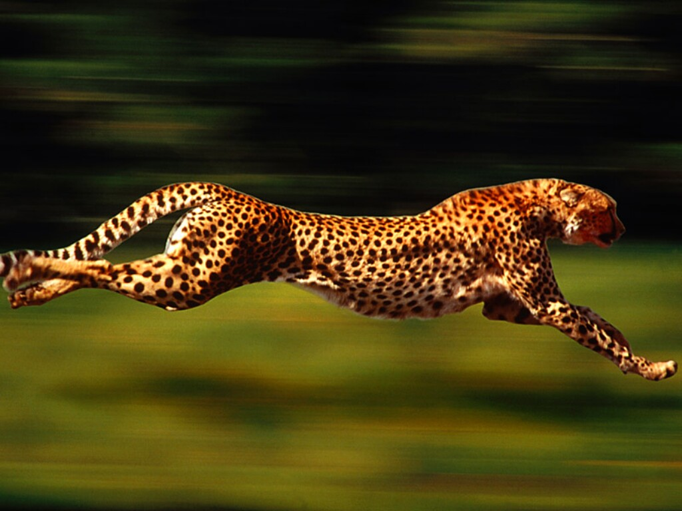
Příklady efektu zakladatele a bottlenecku
gepard
30 jedinců Acinonyx jubatus reineyi z V Afriky, 49 proteinových lokusů:
pouze 2 lokusy polymorfní (P = 0,04), průměrná heterozygotnost H_{o} = 0,01
98 jedinců A. j. jubatus z J Afriky: P = 0,02, H_{o} = 0,0004!
jihoafričtí jedinci bez problémů přijímají kožní transplantáty
východoafrického poddruhu ⇒ monomorfie pro MHC
předpokládán silný bottleneck
v minulosti

Slide 40
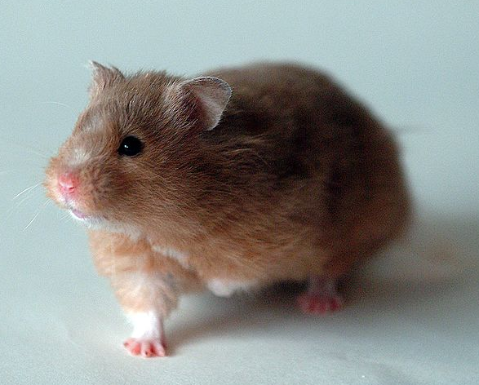
křeček zlatý
1930: Israel Aharoni (Hebrew Univ., Jerusalem) – samice s mláďaty
únik několika jedinců z chovu
1931: transport několika potomků do Británie; 1937: soukromí chovatelé
Současné genetické analýzy včetně mtDNA → všichni v zajetí chovaní
zlatí křečci potomky jedné samice, pravděpodobně z roku 1930
většinou jako příklad bottlenecku,
ale jde spíš o efekt zakladatele

Slide 41
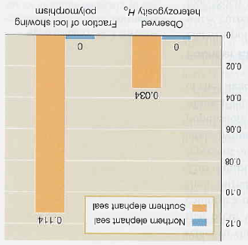
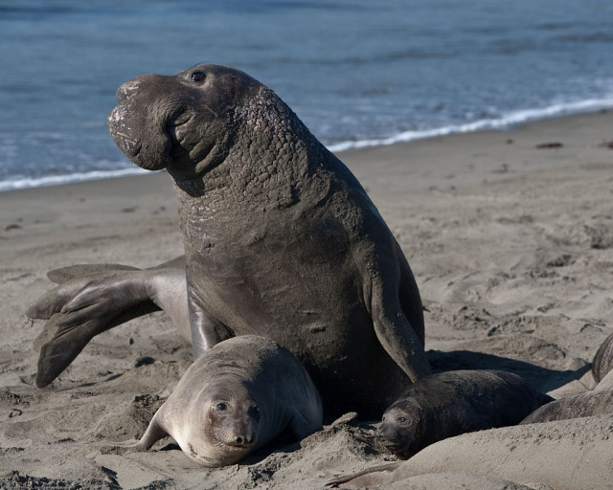
rypouš severní
rypouš severní (Mirounga angustirostris): v 19. stol. téměř vyhuben
→ 1892 posledních 8 jedinců na ostrově Guadelupe zabito pro
muzejní sbírky
naštěstí 10-20 jedinců uniklo pozornosti → dnes > 100 000 jedinců
M. Bonnell a R.K. Selander (1974): vzorky krve 159 jedinců
elektroforéza 21 lokusů → žádná variabilita
podobně Hoelzel et al. (1993), 62 lokusů

Slide 42
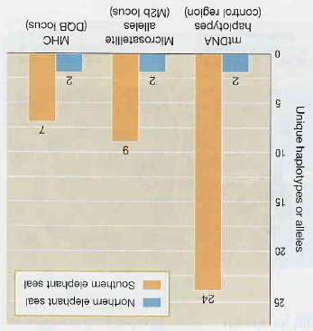
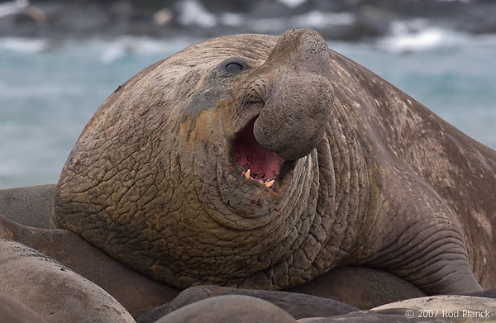
Hoelzel et al. (1999): DNA markery
rypouš severní
(Mirounga angustirostris)
rypouš sloní
(Mirounga leonina)

Slide 43
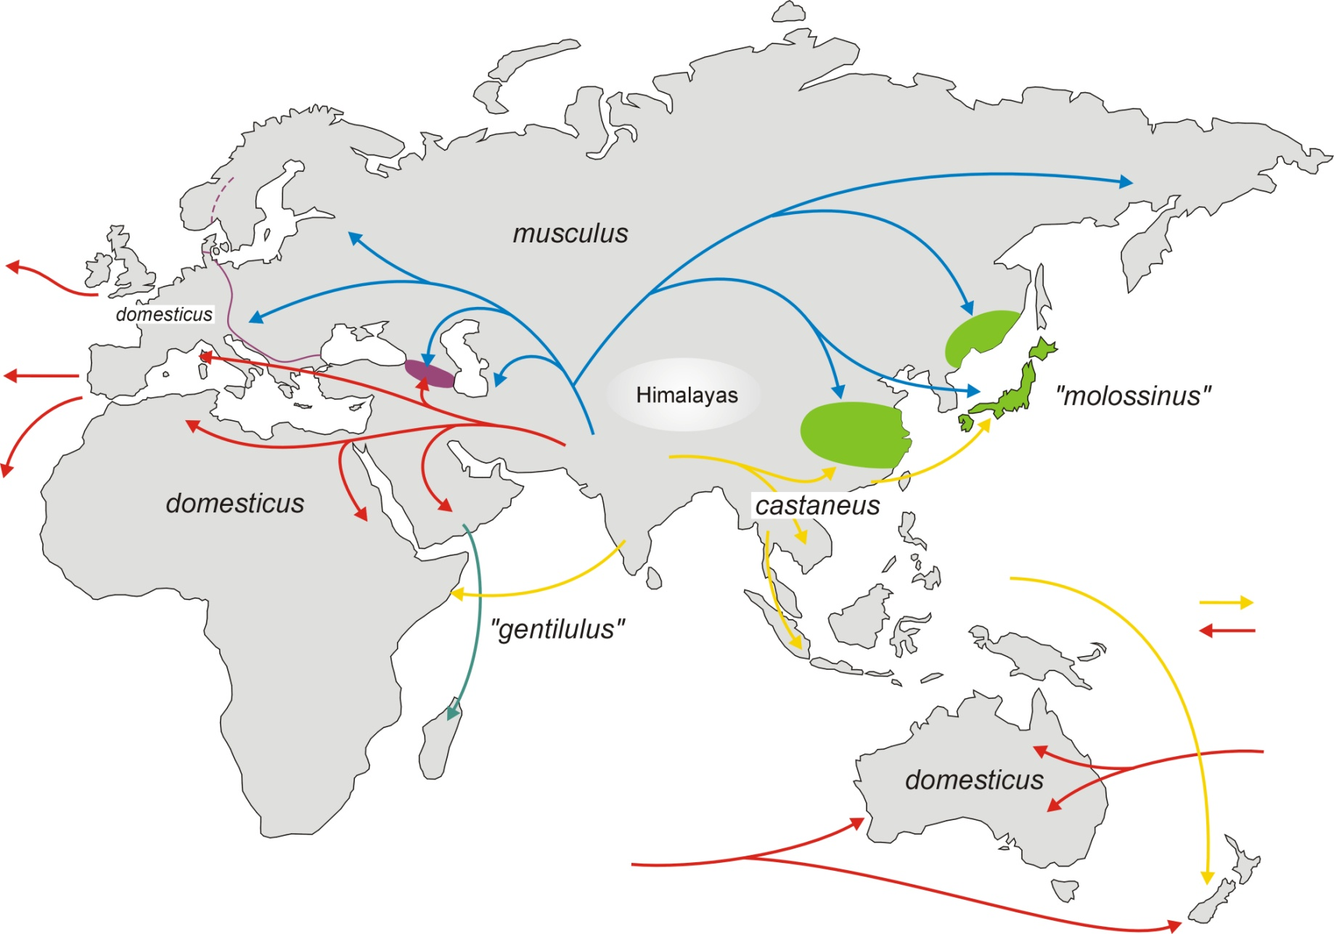


FE u myši domácí
∼ 500 tis.

Slide 44



Mus musculus musculus
Neolit
jaderná DNA
mtDNA
M. m. domesticus

Slide 45
myší kolonizace Evropy

Slide 46


člověk
a) vesnice Salinas (Dominikánská republika):
Altagracia Carrasco:
několik potomků minimálně se 4 muži
Carrasco heterozygotní pro substituci T → C v 5. exonu genu pro
5-α-reduktázu 2 ⇒ TGG (Trp) → CGG (Arg) na 246. pozici proteinu
enzym katalyzuje změnu testosteronu na DHT (dihydrotestosteron)
nízká aktivita mutantního enzymu u homozygotů vede k tomu, že chlapci mají testes, ale ostatní znaky dívčí
v pubertě zvýšená produkce testosteronu
⇒ změna v muže
ve vesnici vysoká frekvence výskytu, zvláštní termín guevedoces (= „penis ve 12“)
DHT

Slide 47


Slide 48


Slide 49


Tristan da Cunha:
1816 vojenská posádka
1817 posádka zrušena;
skotský desátník William Glass zakládá se svou rodinou
malou kolonii (celkem 20 jedinců) → efekt zakladatele
během 80 let 2 výrazné bottlenecky

Slide 50

1851: příjezd misionáře
1853: Glassova smrt
1856: odplutí 25 Glassových potomků do Ameriky, odjezd dalších 45 lidí s misionářem
⇒ 103 jed. (1855) → 33 (1857) ... 1. bottleneck
1. bottleneck
výrazná změna

Slide 51
1857–1884: růst populace ⇒ konzervace změn vyvolaných předchozím
bottleneckem → méně změn během 27 let než během 2 let 1855– 1857
minimální změna
růst
populace

Slide 52
1884–1891: utonutí 15 mužů, zbyli pouze 4 dospělí, z nich 2 velmi staří („Island of Widows“) → odplutí mnoha vdov s dětmi
⇒ 106 jed. (1884) → 59 (1891) ... 2. bottleneck
2. bottleneck
růst populace
následující růst opět „konzervoval“ změny

Slide 53

1. bottleneck
1. bottleneck
2. bottleneck
2. bottleneck
Genetické změny během růstu populace nižší než během bottlenecku

Slide 54

Inbreeding na Tristan da Cunha:
Přes outbreedingovou strategii
(výběr nejméně příbuzného
partnera), tj. F_{IS} < 0, míra
autozygotnosti rostla
růst F
?

Slide 55

Inbreeding na Tristan da Cunha:
Přes outbreedingovou strategii
(výběr nejméně příbuzného
partnera), tj. F_{IS} < 0, míra
autozygotnosti rostla
růst F
k dispozici žádná nepříbuzná žena!

Slide 56

Vztah driftu a migrace
větší migrace
menší migrace
Migrace a drift mají protichůdné účinky:
drift zvyšuje divergenci mezi démy × migrace démy „homogenizuje“

Slide 57

Vtah driftu a selekce
závislost fitness na frekvenci alely:
adaptivní krajina

Slide 58


Adaptivní krajina:
selekce „táhne“ populaci vzhůru
Sewall Wright
Pojem adaptivní krajiny má 2 vzájemně nekompatibilní významy:
Pole kombinací alel: hodnota fitness přiřazena genotypu
N genotypů → N + 1 dimenzí
diskontinuální povrch, populace = shluk bodů
Pole průměrných frekvencí alel
počet dimenzí = počet sad alelových frekvencí
kontinuální povrch

Slide 59
Teorie přesunující se rovnováhy
(Shifting balance theory, SBT)
Předpoklady:
prostředí se mění ⇒ populace v neustálém pohybu
mutace ⇒ nové rozměry, nové cesty vzhůru
malé populace (drift) ⇒ možnost sestupu do adaptivního údolí
3 fáze SBT:
1. dočasné snížení fitness vlivem driftu v lokální populaci → možnost
přiblížení do oblasti atrakce vyššího vrcholu

Slide 60
3 fáze SBT:
2. intradémová selekce → „tažení“ populace směrem k novému
vrcholu
3. interdémová selekce → šíření příslušníků dému na vyšším vrcholu
do ostatních démů
Celý proces viděn jako vychylování rovnováhy mezi driftem,
intradémovou a interdémovou selekcí

Slide 61

2 pohledy na evoluci v populacích:
S. Wright
R.A. Fisher
malé lokální populace velké panmiktické populace
kombinace selekce, driftu a migrace mutace a selekce
epistáze, pleiotropie, aditivní účinky genů,
závislost účinků alel na kontextu účinky alel nezávislé na kontextu
speciace jako vedlejší produkt disruptivní nebo lokálně divergentní
lokálních adaptací v epistatických selekce
systémech

